Slide 1
MLflow
이정훈

Slide 2

01.
MLflow 소개
Why MLOps
2018년 인공지능을 처음 공부했을 때 생각한 내 모습
Feature Selection으로 어떤 방법을 적용해야할까?
EDA 어떻게 하지?
NB, SVM, Random Forest, XGBoost 같은 통계기반 알고리즘은 어떤 Feature를 뽑아야 더 좋은 성능을 보일까?
Loss를 빠르게 수렴시키기 위한 방법들이 무엇이 있을까?

Slide 3
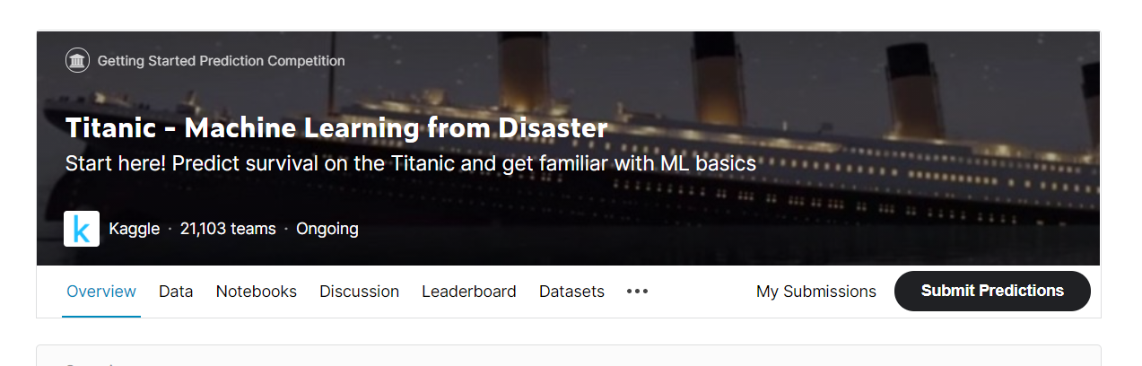
01.
MLflow 소개
Why MLOps
캐글 competition에 참여해 모델을 학습한 후 성능을 체크.
올라가는 리더보드 순위를 보며 뿌듯!

Slide 4

01.
MLflow 소개
Why MLOps
Kaggle에서 순위안에 들고 관심있는 분야의 주제를 가지고 논문을 쓰다보면 뭐든 할 수 있을 것 같지만…
하지만 인공지능 관련 서비스를 만들다 마주치는 문제들의 대부분은 수식과 관련이 없다.

Slide 5
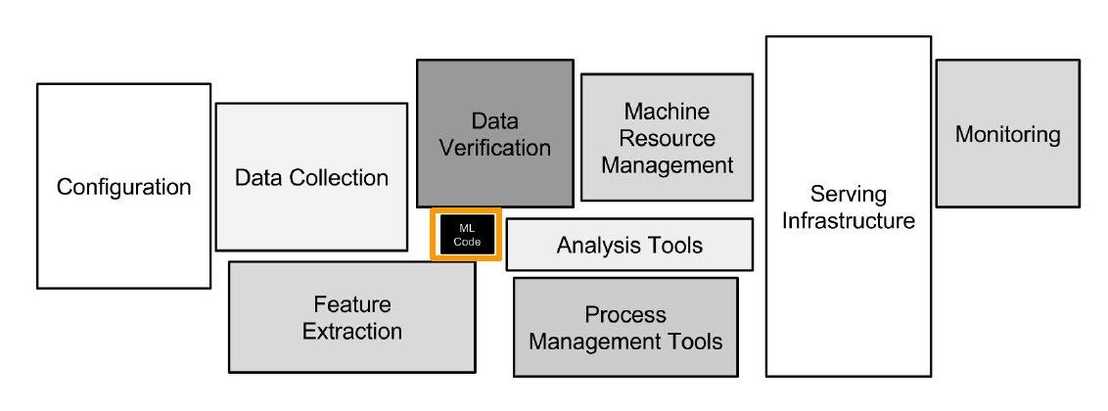
01.
MLflow 소개
Why MLOps
전체 머신러닝 프로젝트에서 수식은 일부분일 뿐이다.
데이터 버전 관리 어떻게 하지?
실험이 너무 많은데 어떻게 기록하지?
학습이 끝난 모델 파일들을 어떻게 관리하지?
여러 개의 서버에 ML모델을 어떻게 간편하게 배포하지?

Slide 6
01.
MLflow 소개
MLflow
MLflow는 End-to-End machine learning lifecycle을 관리하는 오픈소스 플랫폼이며 모든 기계 학습 라이브러리 및 프로그래밍 언어와 함께 사용할 수 있다.
Mlflow의 4가지 주요 기능.
1. MLflow Tracking : Record and query experiments: code, data, config, and results
2. MLflow Projects : Package data science code in a format to reproduce runs on any platform
3. Mlflow Models : Deploy machine learning models in diverse serving environments
4. Model Registry : Store, annotate, discover, and manage models in a central repository

Slide 7
02.
Mlflow Tracking
Needs
SVM
데이터 추가
Word2vec + TextCNN
Dropout
데이터 제거
Naive Bayes
Learning Rate
…
…
…
형태소 분석기 변환
Word2vec + TextCNN
Batch Size
형태소 분석기 변환
Fasttext + TextCNN
Optimizer
KoBERT
영화 리뷰의 긍정 부정을 분류하는 ML 모델을 만들어야 하는 과업 발생
수많은 조건들로 실험을 반복하며 발생하는 accuracy, f1_score, train_loss, test_loss, parameter들을 기록해야 한다.

Slide 8
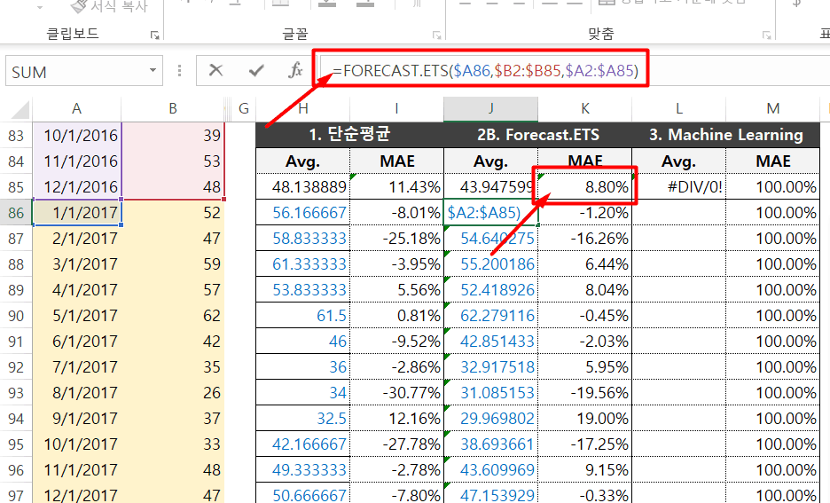
02.
Mlflow Tracking
Needs
갓셀에 순서대로 기록하자.

Slide 9
02.
Mlflow Tracking
Needs
실험이 100번 넘게 이루어진다면…
아… 잘 못 적었네
자동화하는 방법 없을까? 그리고 예쁜 UI로 기록들을 모아서 볼 수 없을까?

Slide 10
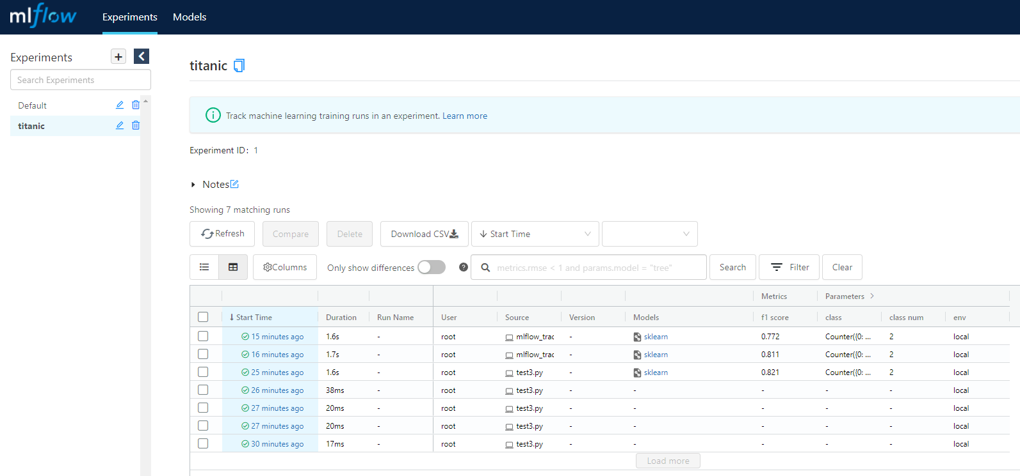
02.
Mlflow Tracking
Needs

Slide 11
02.
Mlflow Tracking
Log
log_param : 파라미터 저장
log_metric : 평가 저장 (파라미터와 다르게 시계열하게 기록 저장 가능)
log_artifact : 이미지, csv, 문서 등 모델과 관련된 파일 저장 가능
log_model : 학습 모델 저장 가능

Slide 12
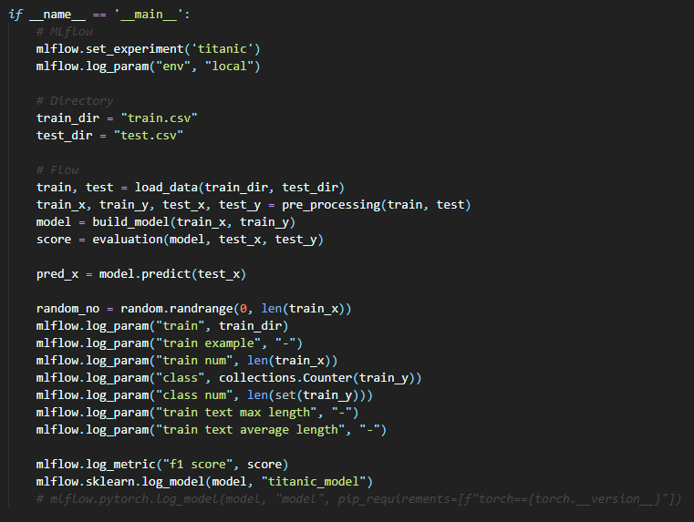
02.
Mlflow Tracking
Exercise
타이타닉 데이터를 사용한 ML 모델 실험에 logging을 해보자.

Slide 13
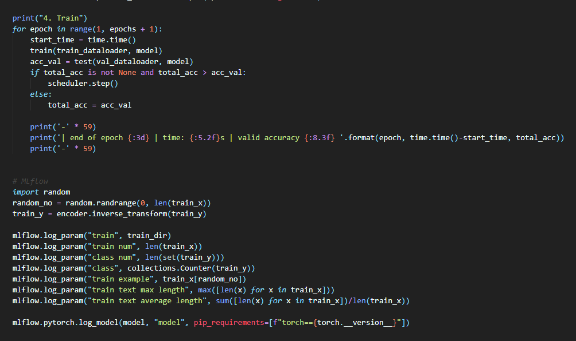
03.
Mlflow Tracking
Exercise
영화 리뷰 긍부정 분류하는 DL 모델에 로깅을 해보자.

Slide 14
03.
Mlflow Registry
Needs
회사에 다른 3명의 모델러와 같은 프로젝트에 대한 실험 결과를 공유하고 싶은데..
PC가 서로 다르네..
모델 기록들을 중앙에서 관리하고 싶다..
여러 실험 모델 중 Staging 중인 것과 Production것을 구분하고 관리하고 싶다.

Slide 15
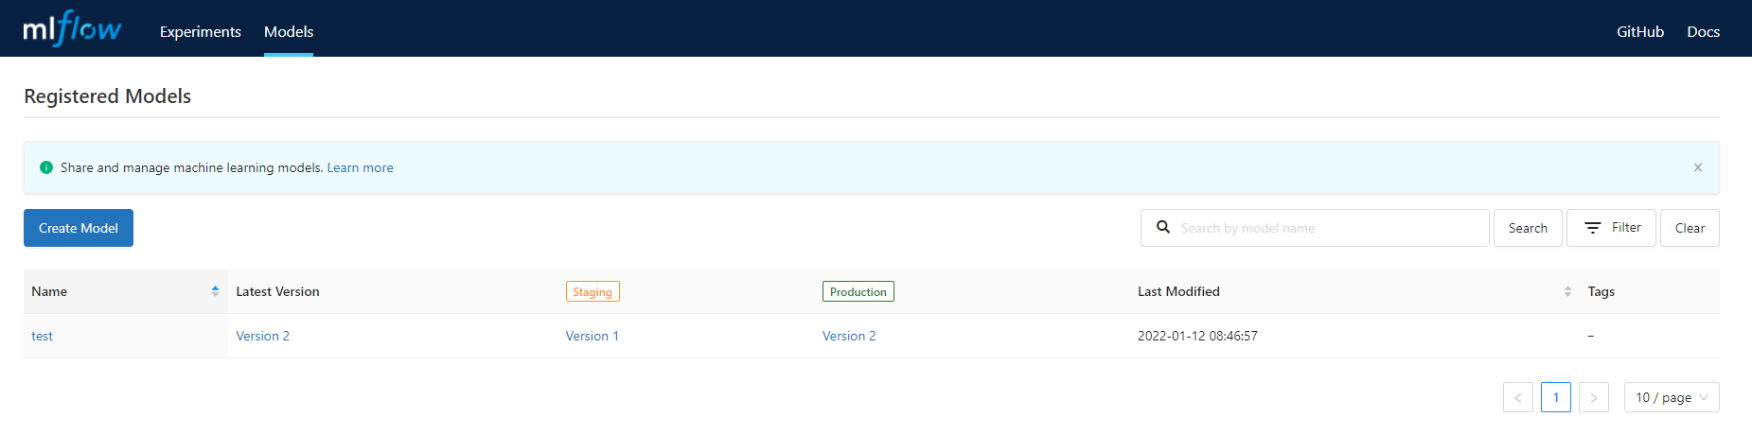
03.
Mlflow Registry
Exercise
mlflow server --backend-store-uri sqlite:///mlflow.db
mlflow.set_tracking_uri("http://127.0.0.1:5000")

Slide 16
04.
Mlflow Models
Needs
Artifacts에 저장한 모델을 재사용하고 싶은데 어떻게하지?
Flask이용해서 서버 띄우기 너무 귀찮은데 명령어 하나로 서빙하는 서버 만들 수 없을까?

Slide 17
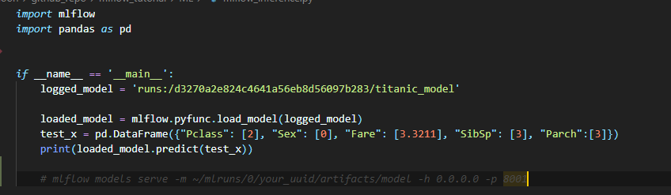
04.
Mlflow Models
Exercise
타이타닉 모델 ML 가져와서 추론하기

Slide 18
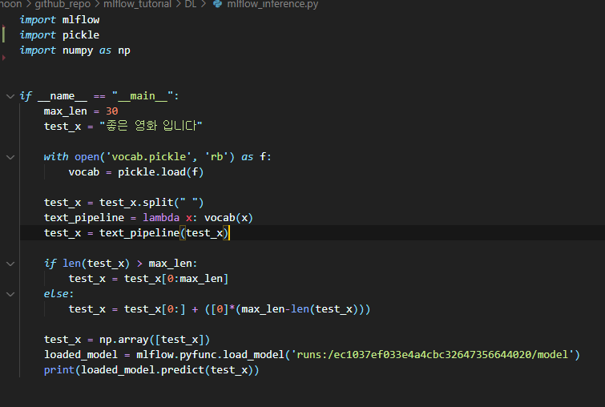
04.
Mlflow Models
Exercise
리뷰 감정 분류 DL 모델 가져와서 추론하기

Slide 19
04.
Mlflow Models
Exercise
mlflow models serve -m runs:/2e42495638d24ee5a1fc1f25354cde96/titanic_model --no-conda
mlflow models serve -m runs:/9359c3a76776440184347b2d51b8ca9f/titanic_model
curl http://10.20.81.77:1012/invocations -H 'Content-Type: application/json' -d '{"columns": ["Pclass", "Sex", "Fare", "SibSp", "Parch"], "data": [[1, 2, 3, 2 ,2], [1, 2, 4, 5, 6]]}’
curl -d "{\"columns\":[\"Pclass\", \"Sex\", \"Fare\", \"SibSp\", \"Parch\"],\"data\":[[1, 2, 3, 2 ,2], [1, 2, 4, 5, 6]]}" -H "Content-Type: application/json" localhost:5000/invocations

Slide 20
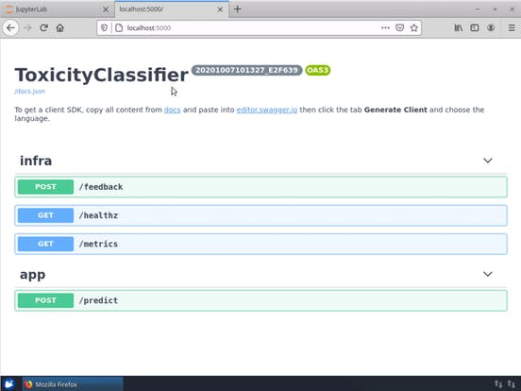
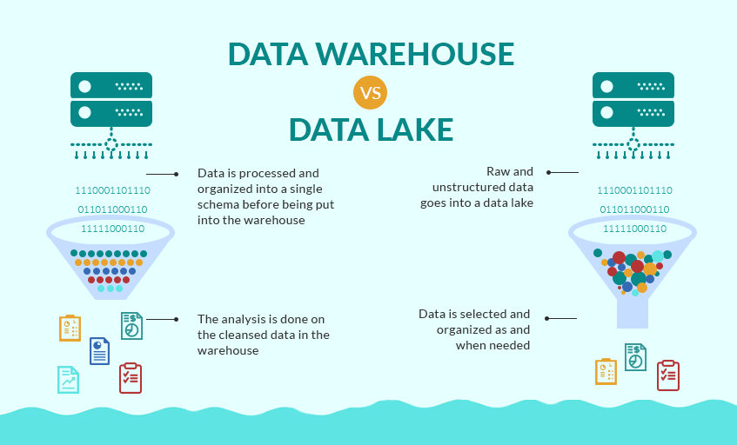
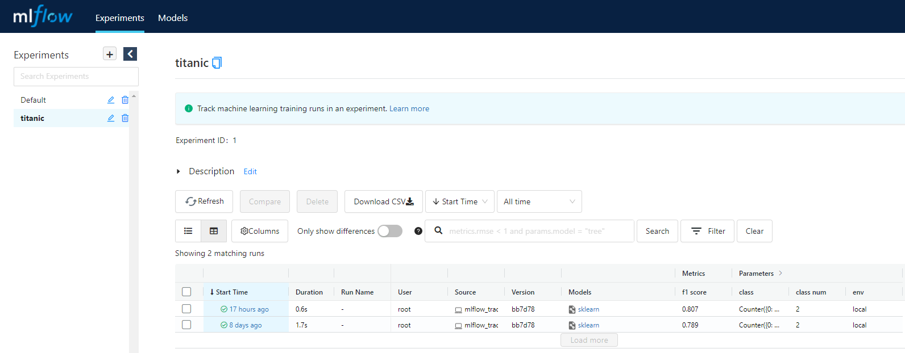
05.
Personal Pipeline
Exercise
Load Data
Pre Processing
Text to Vector
Build Model
Evaluation
Deployment

